Slide 1
Хоккей

Slide 2
I ВСЕРОССИЙСКИЕ ИГРЫ
«УМНЫЙ ГОРОД. ЖИВИ СПОРТОМ»
СРОКИ ПРОВЕДЕНИЯ
1-5.09.2022
ПРОГРАММА
соревнований по
хоккею в
рамках проведения
I Всероссийских
игр «Умный Город.
Живи спортом»
01 сентября - день приезда, мандатная В ЛДС «Кристалл», комиссия, аккредитация, жеребьевка
02 сентября - игровой день. 08:00 - 17:00,
15:30 – 17:00 гала-матч
03 сентября - игровой день
08:00 - 21:30
04 сентября - игровой день. 08:00 - 17:00
Торжественная церемония закрытия Игр
05 сентября
день отъезда команд

Slide 3
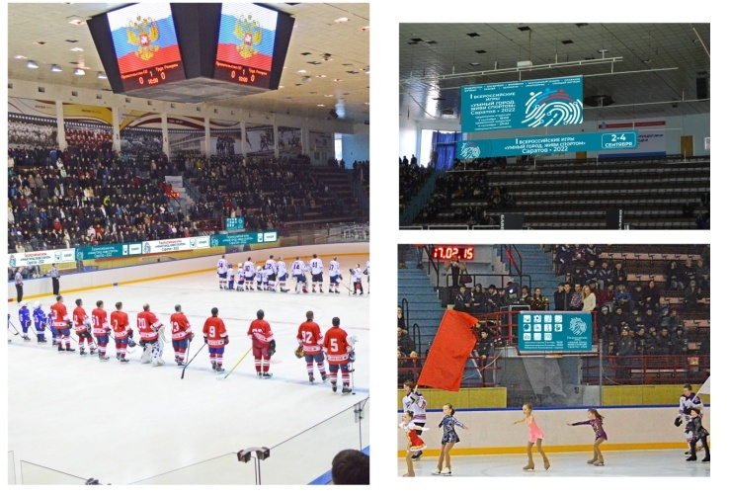
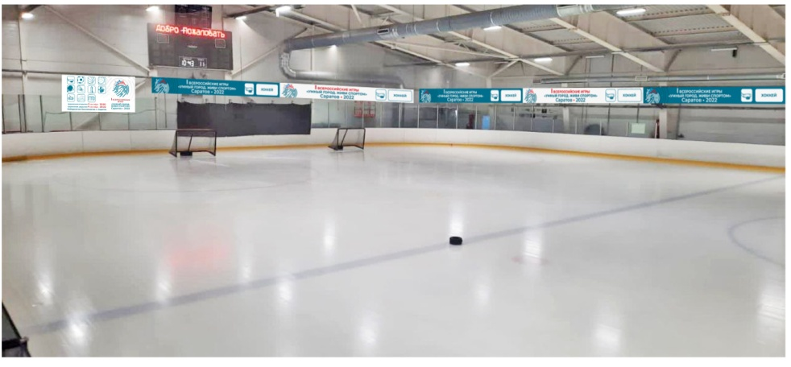
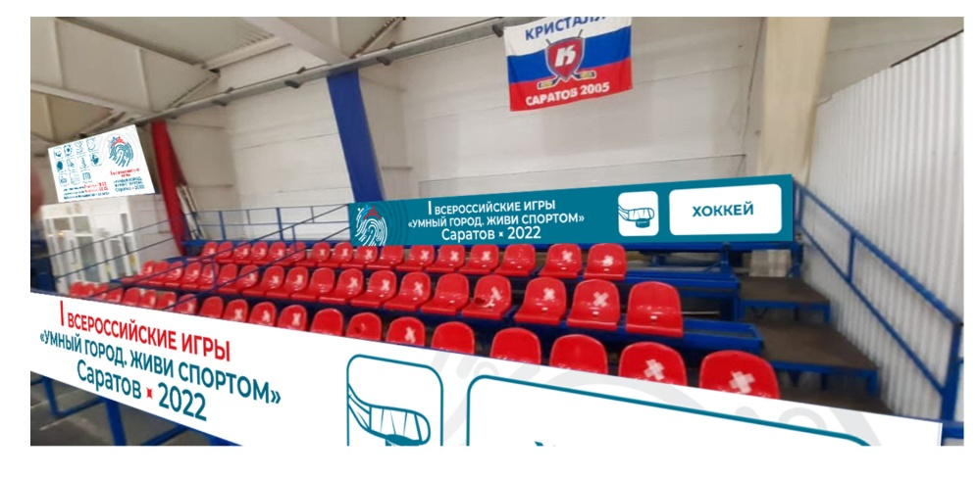
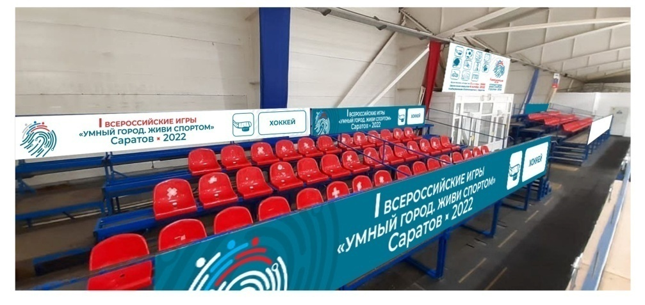
I ВСЕРОССИЙСКИЕ ИГРЫ
«УМНЫЙ ГОРОД. ЖИВИ СПОРТОМ»
Места проведения соревнований
ЛДС «Кристалл» ул. Чернышевского д. 63
ФОК «Заводской» Новоастраханское шоссе,
д. 56/1, стадион Торпеда
ФОК «Кристаллик» ул. Тархова/Топольчанская, д. 42

Slide 4
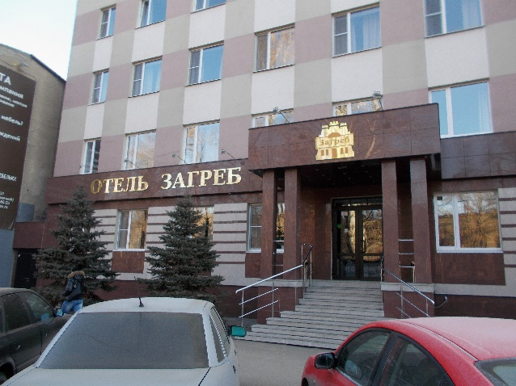
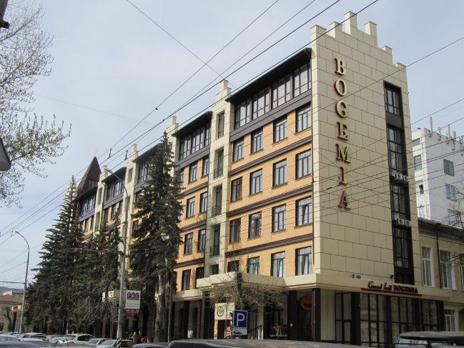
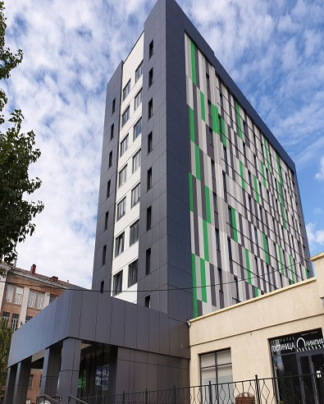
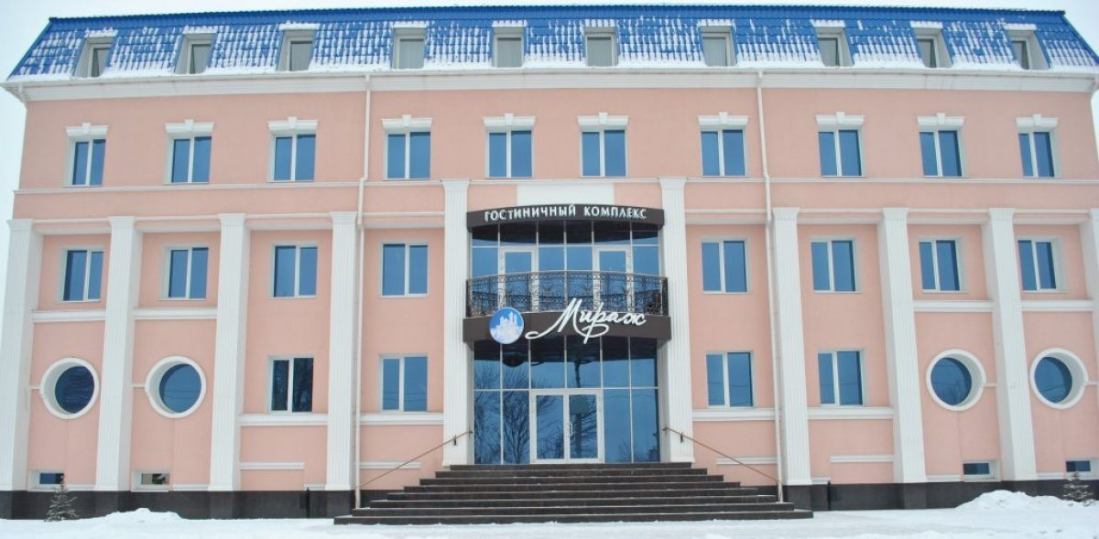
I ВСЕРОССИЙСКИЕ ИГРЫ
«УМНЫЙ ГОРОД. ЖИВИ СПОРТОМ»
Места проживания и питания
Места проживания и питания участников соревнований и почетных гостей: гостиницы «Загреб», «Богемия на Вавилова»,
«Олимпия», «Мираж». Обеспечение питанием в местах проживания.

Slide 5
I ВСЕРОССИЙСКИЕ ИГРЫ
«УМНЫЙ ГОРОД. ЖИВИ СПОРТОМ»
Список борной команды области по хоккею
Молодежная лига
Павленко Егор Олегович
Абдразаков Эмиль Юнирович
Кортяев Дмитрий Алимович
Будняцкий Михаил Михайлович
Коньков Артем Сергеевич
Иноземцев Максим Владимирович
Беклемищев Максим Игоревич
Латышев Даниил Андреевич
Петрунин Александр Витальевич
Тарасевич Никита Сергеевич
Запевалов Данил Алексеевич
Краснов Михаил Евгеньевич
Милешин Евгений Павлович
Демидов Даниил Витальевич
Зайцев Никита Сергеевич
Сатаев Рамиль Юнирович
Александров Егор Романович
Подготовка в ФОК «Заводской» и на стадионе «Торпедо»:
С 1 по 15 августа

Slide 6
I ВСЕРОССИЙСКИЕ ИГРЫ
«УМНЫЙ ГОРОД. ЖИВИ СПОРТОМ»
Список борной команды области по хоккею
Региональная лига
Иванов П.А.
Гуляев А.М.
Глебов Д.Н.
Кривоножкин А.А.
Сафонов А.В.
Харламов А.М
Пискунов П.С.
Рагулин С.
Козлов Д.А.
Бондаренко М.С.
Кичаев М.А.
Коннов Д.А.
Леонтьев С.О.
Тарасов Р.В.
Денисов В.Д.
Катрич П.А.
Кузнецов А.О.
Михин Н.
Подготовка в ЛДС «Кристалл» и на стадионе «Спартак»:
С 1 по 15 августа

Slide 7
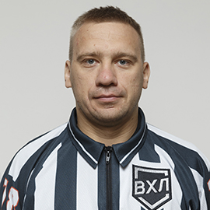
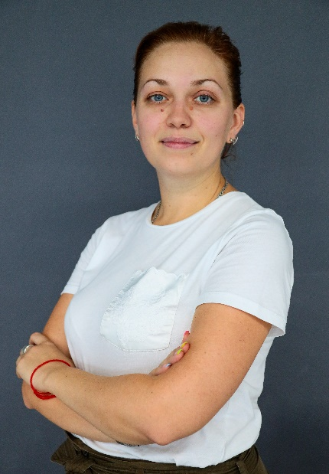
I ВСЕРОССИЙСКИЕ ИГРЫ
«УМНЫЙ ГОРОД. ЖИВИ СПОРТОМ»
СУДЬИ – 18 человека
ГЛАВНЫЙ СУДЬЯ
Тихомиров Вадим Сергеевич
судья Всероссийской категории
ГЛАВНЫЙ СЕКРЕТАРЬ
Мавлютова Ксения Сергеевна
судья второй категории

Slide 8
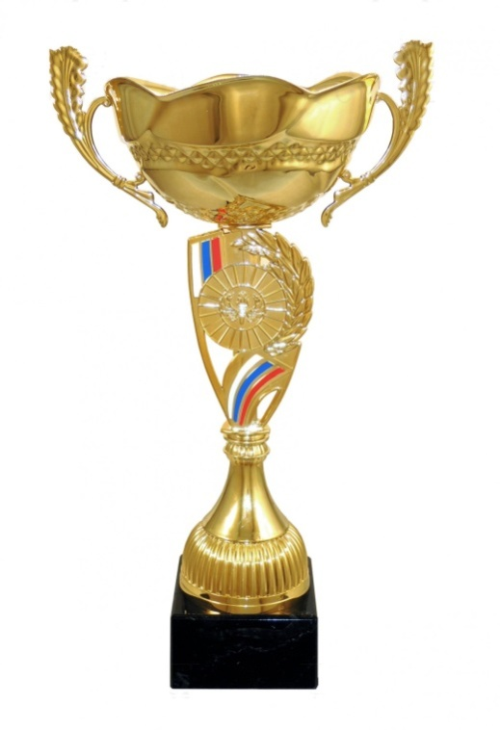
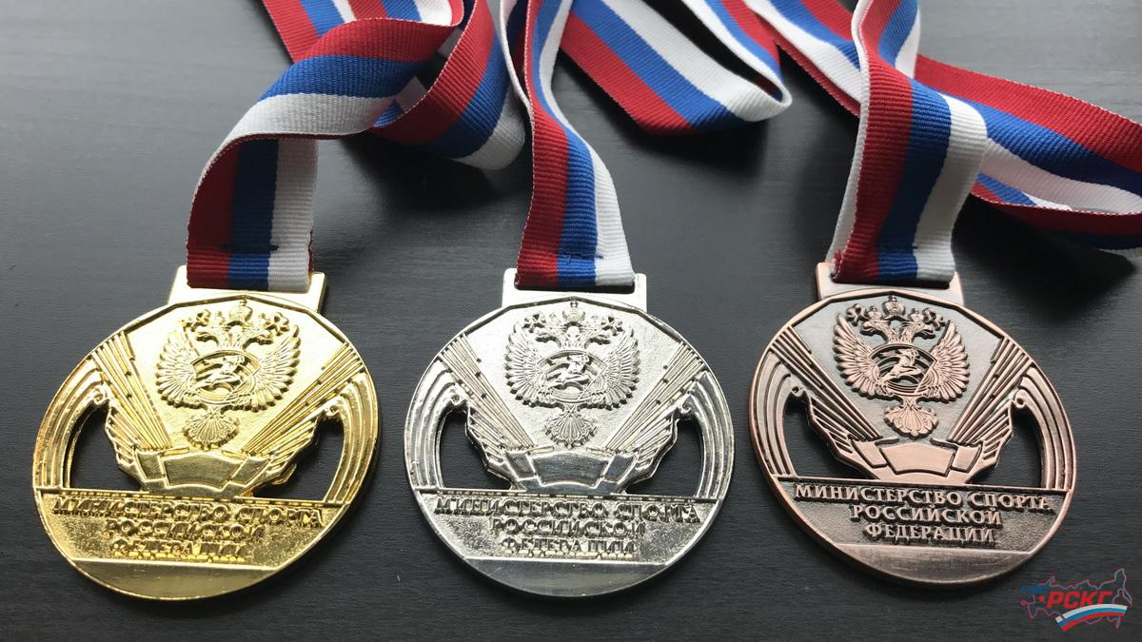
I ВСЕРОССИЙСКИЕ ИГРЫ
«УМНЫЙ ГОРОД. ЖИВИ СПОРТОМ»
НАГРАЖДЕНИЕ – 4 кубка, 216 дипломов, 204 медали
Команды, занявшие 1-3 места в каждой лиге награждаются Кубками и дипломами Министерства спорта Российской Федерации, игроки команд медалями и дипломами

Slide 9
I ВСЕРОССИЙСКИЕ ИГРЫ
«УМНЫЙ ГОРОД. ЖИВИ СПОРТОМ»
ВОЛОНТЕРЫ
(СПОРОВОЖДЕНИЕ УЧАСТНИКОВ, ПОМОЩЬ В ИГРОВОМ ЗАЛЕ)
ЛДС «Кристалл»
2-4 сентября (10 человек)
Кроме того,
1 волонтер закреплен за каждой командой
ФОК «Заводской»
2-4 сентября (5 человека)
ФОК «Кристаллик»
2-4 сентября (5 человека)

Slide 10
I ВСЕРОССИЙСКИЕ ИГРЫ
«УМНЫЙ ГОРОД. ЖИВИ СПОРТОМ»
Медицинское обслуживание
2 сентября 8.00-17.00:
-3 бригады скорой помощи
-3 врача ОВФД
3 сентября 8.00-21.30:
-3 бригады скорой помощи
-3 врача ОВФД
4 сентября 8.00-17.00:
-3 бригад скорой помощи
-3 врачей ОВФД

Slide 11
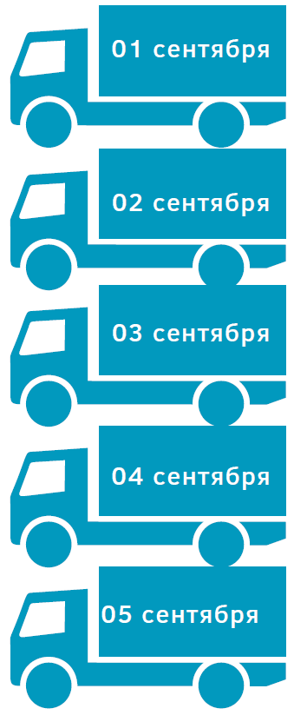
I ВСЕРОССИЙСКИЕ ИГРЫ
«УМНЫЙ ГОРОД. ЖИВИ СПОРТОМ»
ТРАНСПОРТНОЕ ОБСЛУЖИВАНИЕ
Автобусы курсируют между местами проживания и ж\д вокзалом, автовокзалом и аэропортом
Автобусы курсируют между местами проживания и спортсооружениями. Доставка участников соревнований на церемонию открытия
Автобусы курсируют между местами проживания и спортсооружениями.
Автобусы курсируют между местами проживания и спортсооружениями. Доставка участников соревнований на церемонию закрытия
Автобусы курсируют между местами проживания и ж\д вокзалом, автовокзалом и аэропортом

Slide 12
I ВСЕРОССИЙСКИЕ ИГРЫ
«УМНЫЙ ГОРОД. ЖИВИ СПОРТОМ»
ОТВЕТСТВЕННЫЕ ПО НАПРАВЛЕНИЯМ
Проживание
Филимонов Владимир Юрьевич - 89372253851
Встреча команд
Даниленко Максим Александрович - 89372597997
Транспорт
Чиликин Александр Викторович - 89272238572
Питание
Уманцов Константин Александрович - 89053690744

